Slide 1
웹프로젝트 2조
Color Korea
서일대학교 소프트웨어 공학과

Slide 2
목 차
01
02
조원소개
주제 및 기능
03
04
메인화면
화면 상세
05
06
프로젝트 설계
DB명세서
CONTENTS

Slide 3
01
조원 소개
조원
조장
조원
…………………………
…………………………
…………………………
한 승 철
고 명 수
김 승 진

Slide 4


02
주제 선정 및 배경
대한민국 각 지역마다 유명한 관광지 모습을 볼 수 있고
하나의 사이트만으로 대한민국을 알아볼 수 있는 사이트 제작
전국 관광지를 소개함으로 써 여행 사전조사 효율을
극대화 할 수 있고
매달 대한민국에 들어오는 외국인 관광객 수를 제공하여
인기있는 계절을 알 수 있게 함

Slide 5


02
페이지 기능
메인 페이지
전국 지도를 제공
달을 선택 시 그 달에 방문한 외국인수를 그래프로 표시
지역을 선택 시 해당 지역별 지도 페이지로 이동
지역 페이지
지역별 지도를 제공
지역별 유명한 관광지를 미식, 어드벤처, 자연, 힐링 으로 구분
메뉴 클릭 시 해당 소개 구역으로 이동
로그인 페이지
회원 로그인과 관리자 로그인 구별
관리자는 관광지를 등록할 수 있음

Slide 6
04
프로젝트 상세

Slide 7
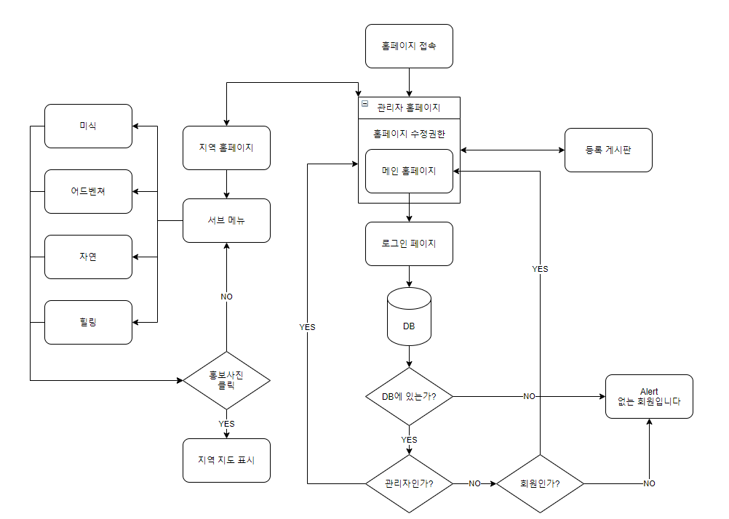
05
프로젝트 설계

Slide 8
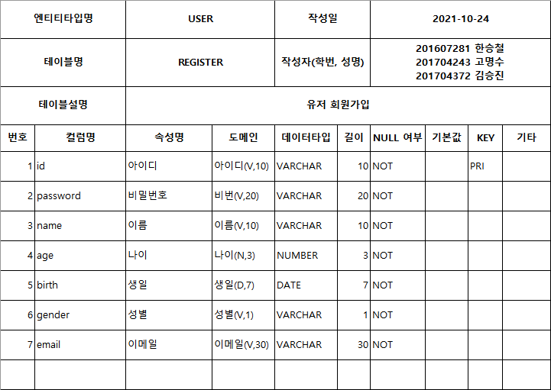
06
DB 명세서

Slide 9
Q & A
Q&A

Slide 10
THANK YOU -
경청해주셔서 감사합니다.
서일대학교 소프트웨어공학과

